Slide 1
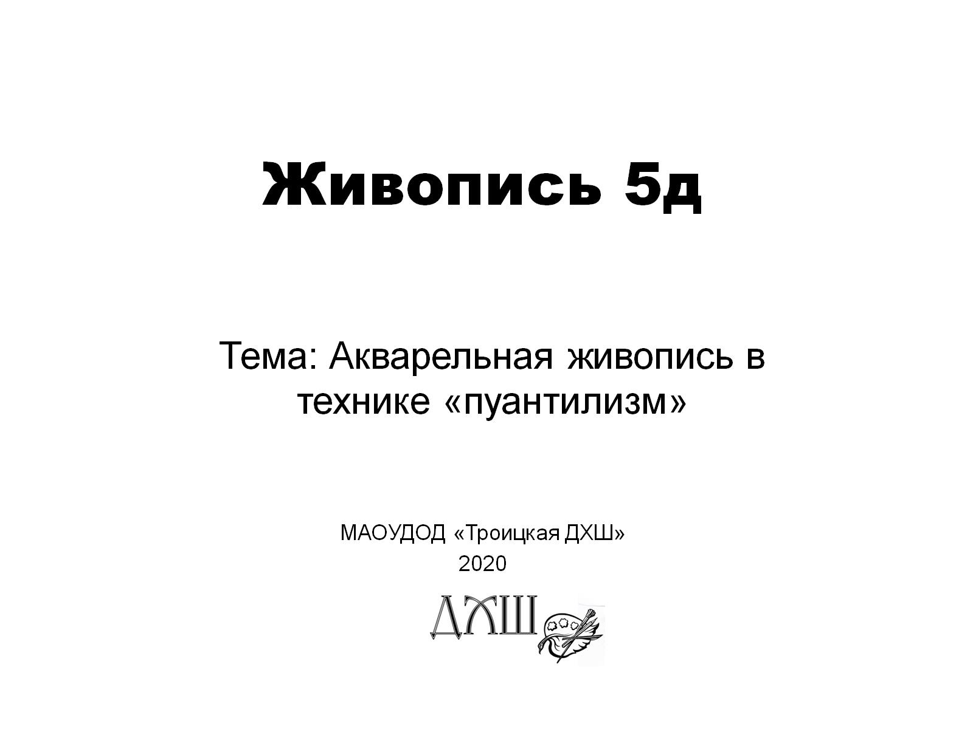
Живопись 5д

Slide 2
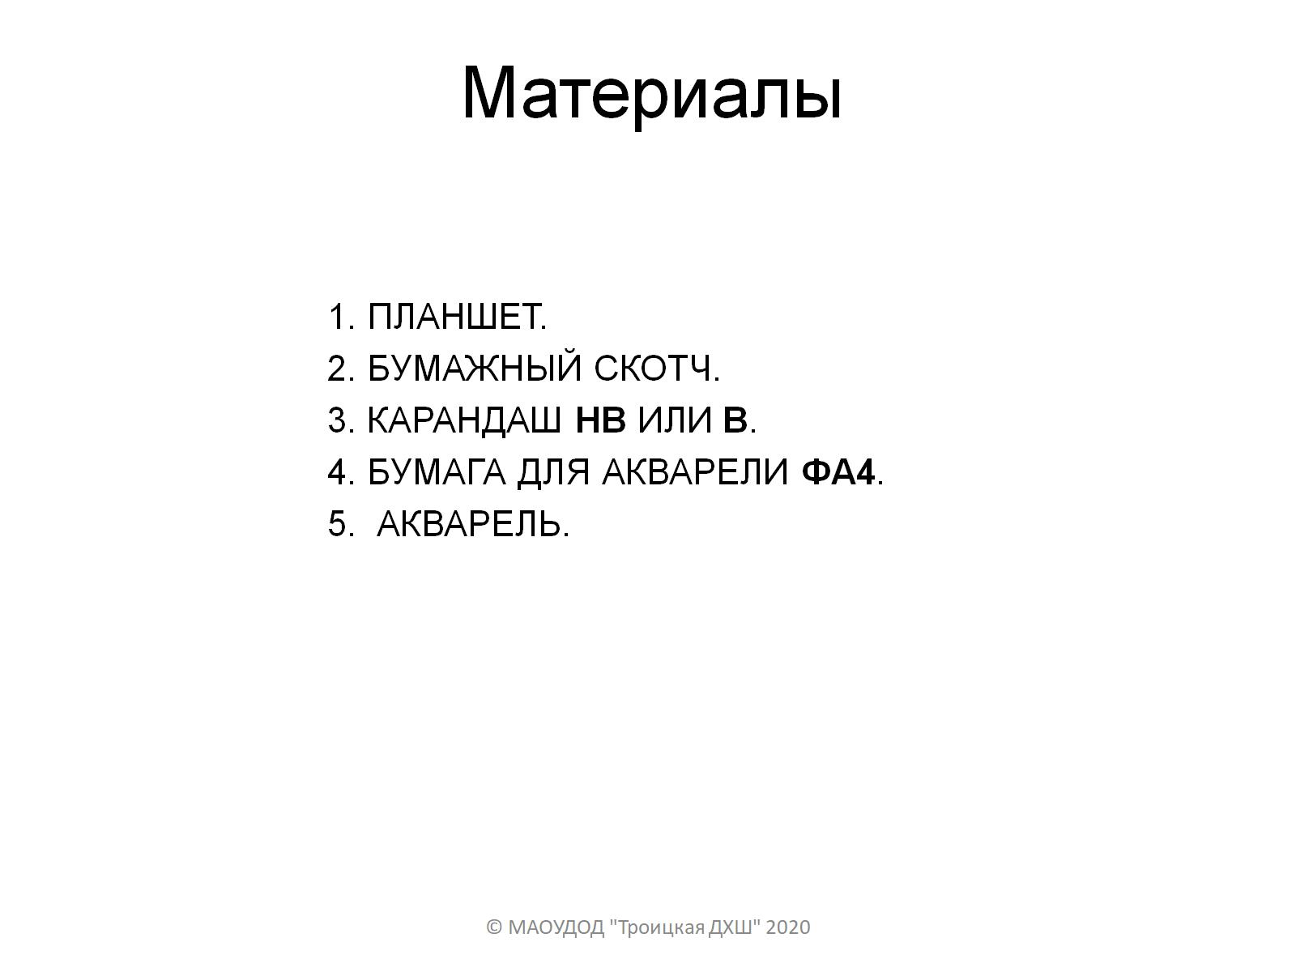
1. Планшет.
2. Бумажный скотч.
3. Карандаш нв или в.
4. Бумага для акварели фа4.
5. акварель.

Slide 3
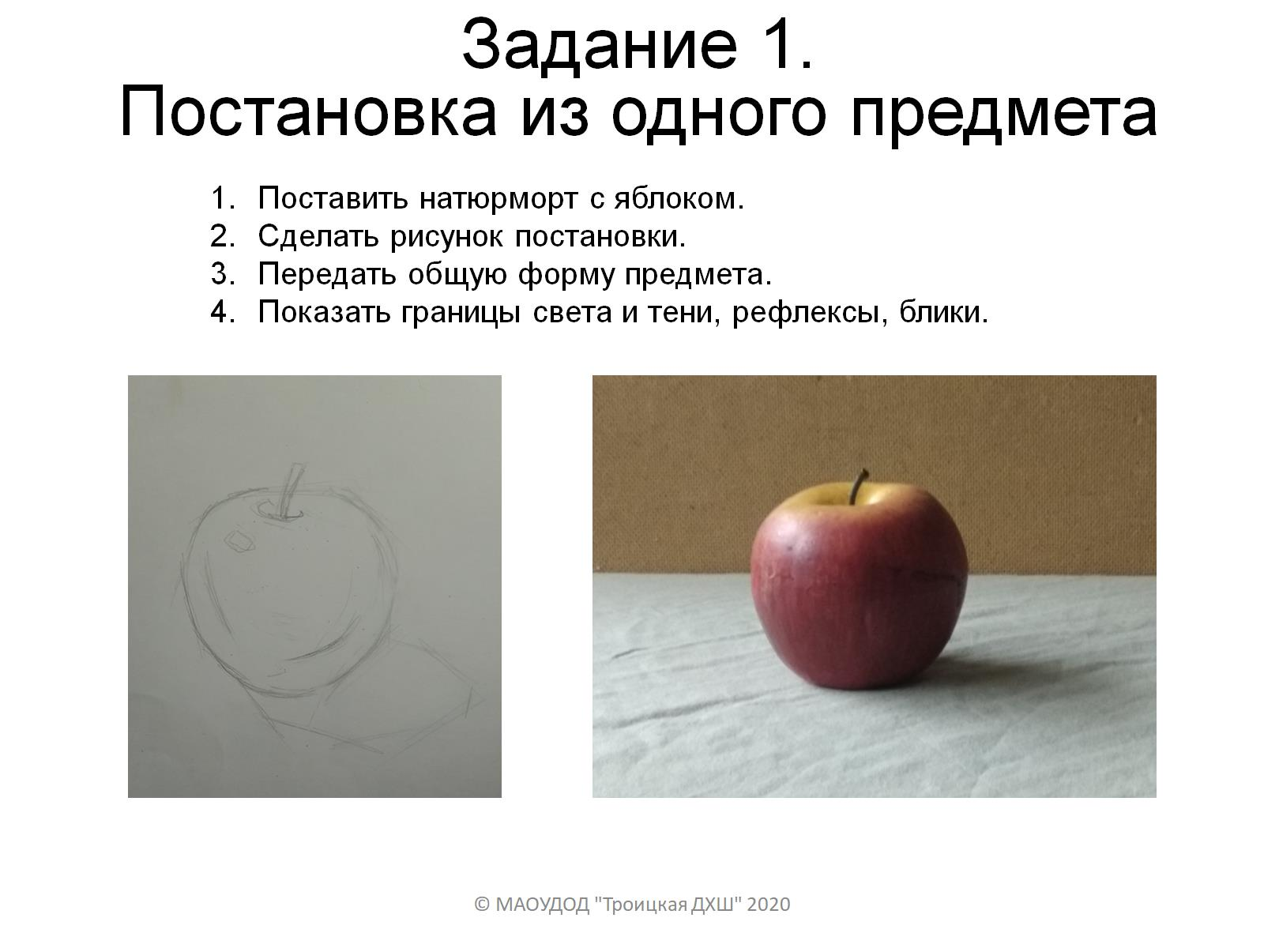
Задание 1.
Постановка из одного предмета

Slide 4
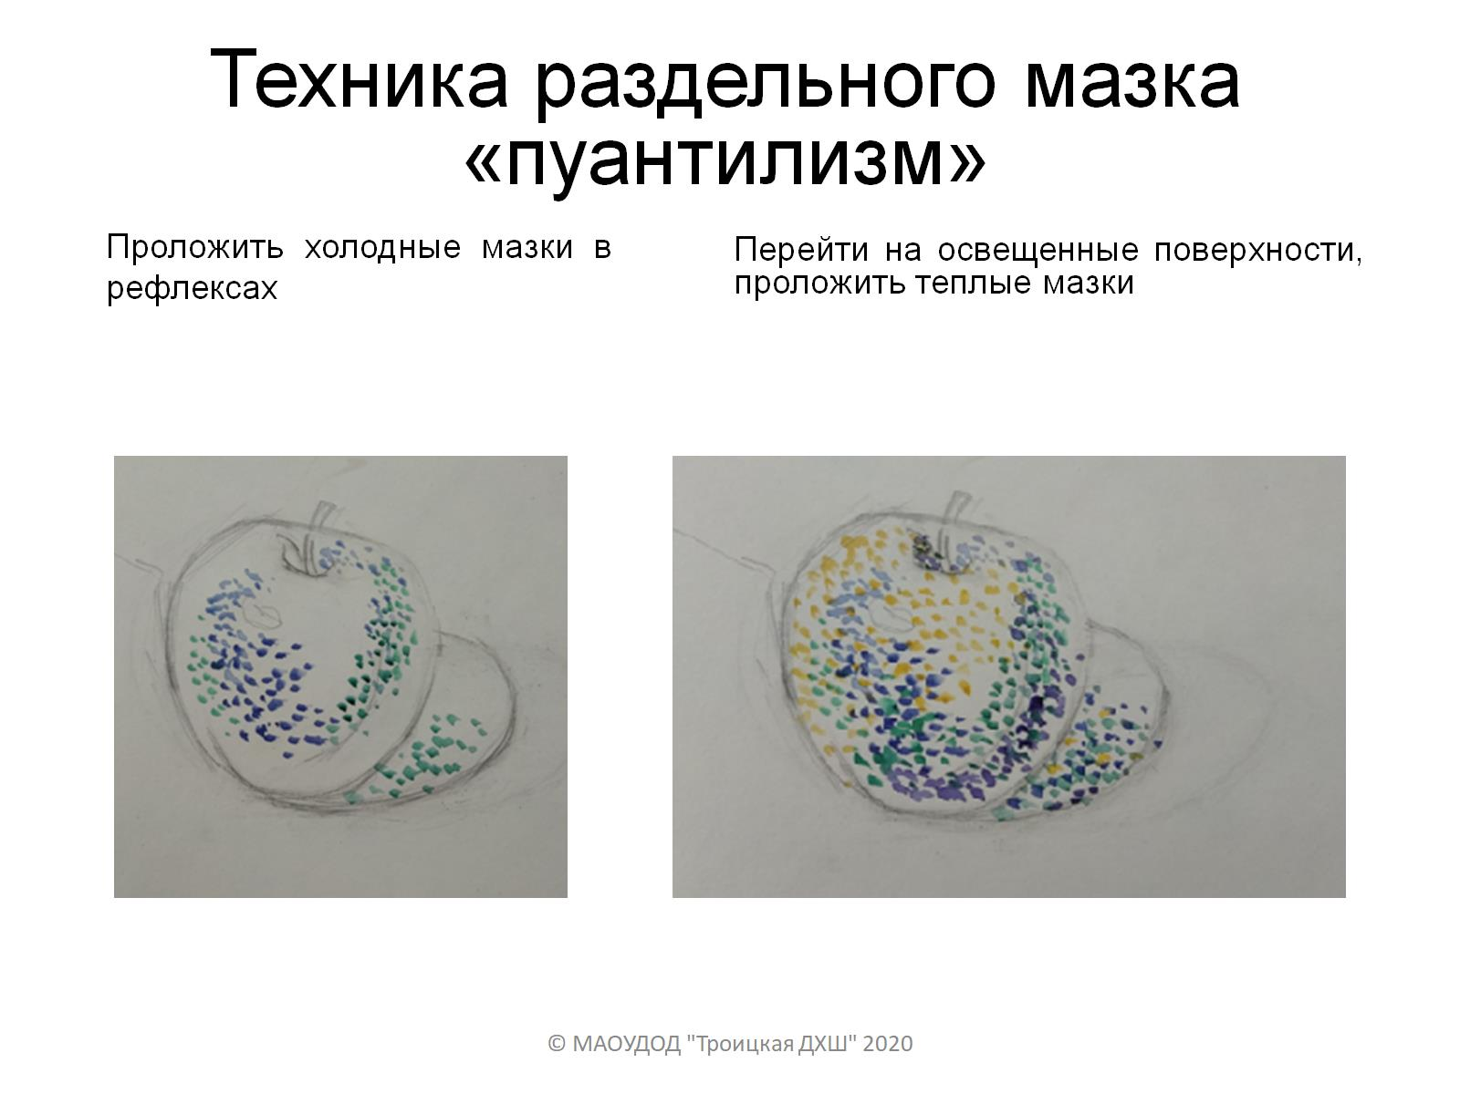
Техника раздельного мазка
«пуантилизм»

Slide 5
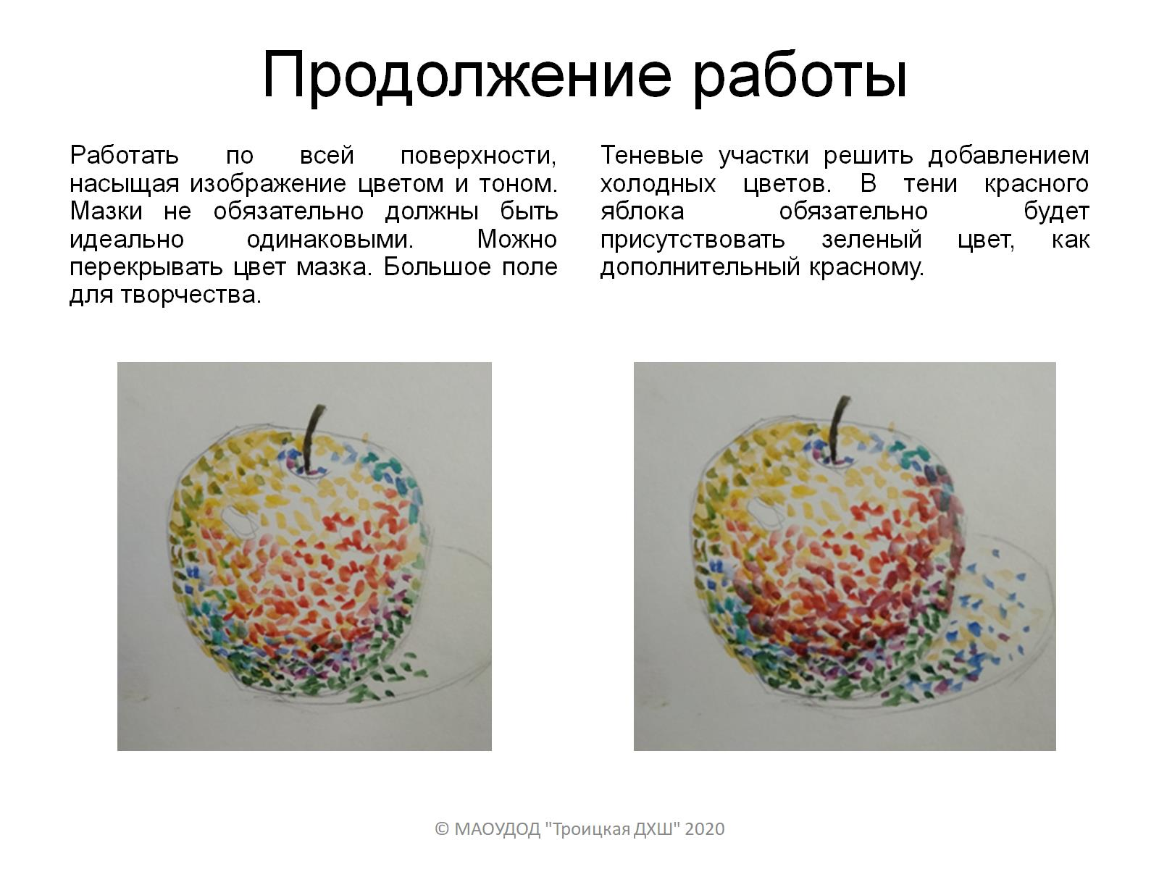
Продолжение работы

Slide 6
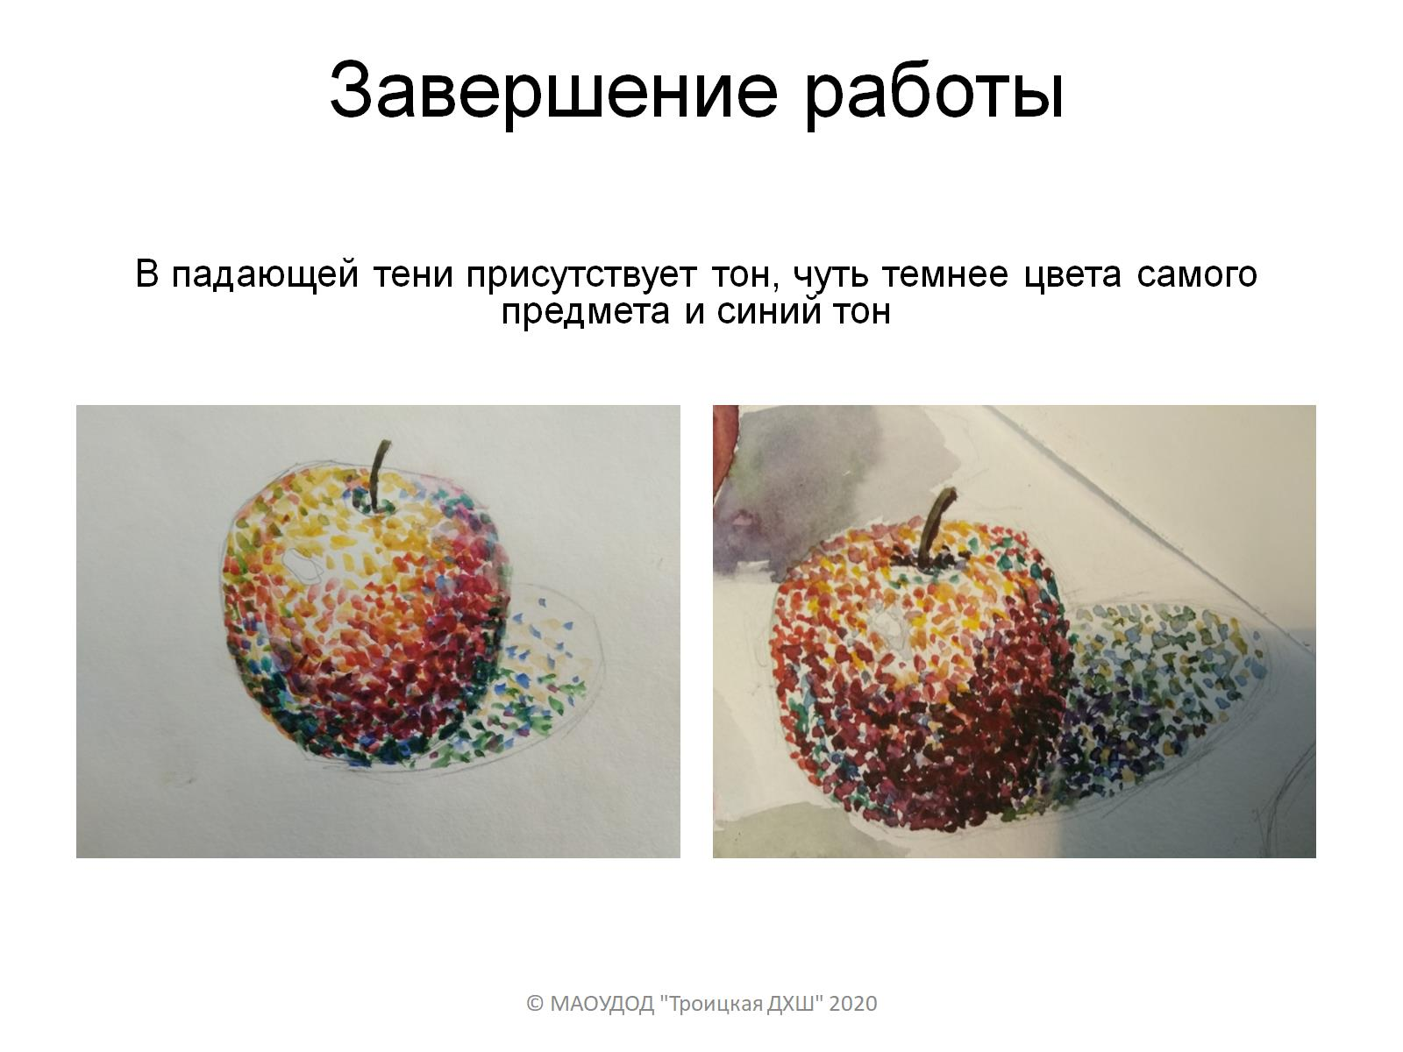
Завершение работы

Slide 7
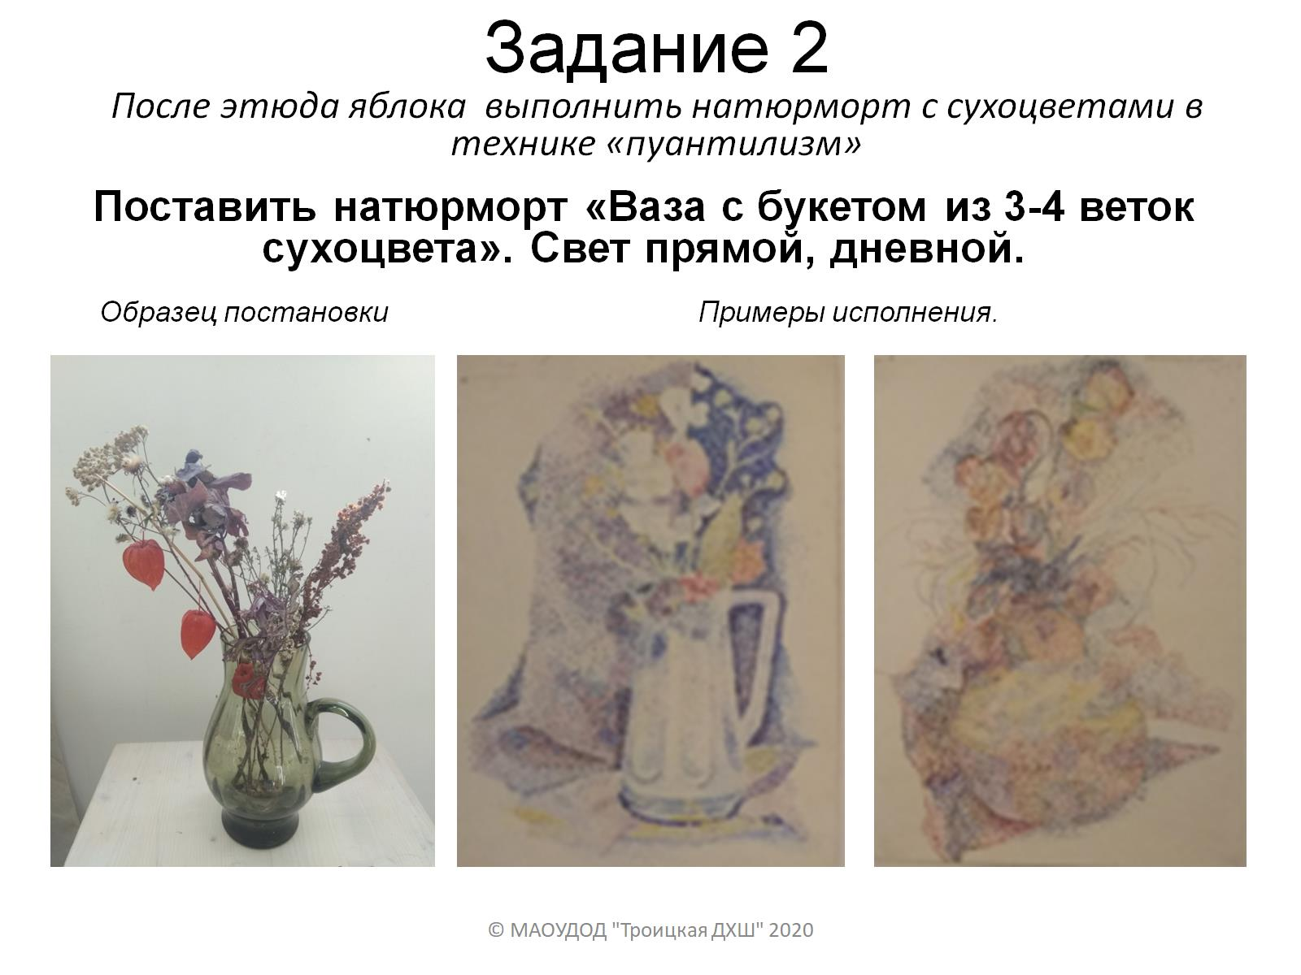
Задание 2
После этюда яблока выполнить натюрморт с сухоцветами в технике «пуантилизм»

